Slide 1
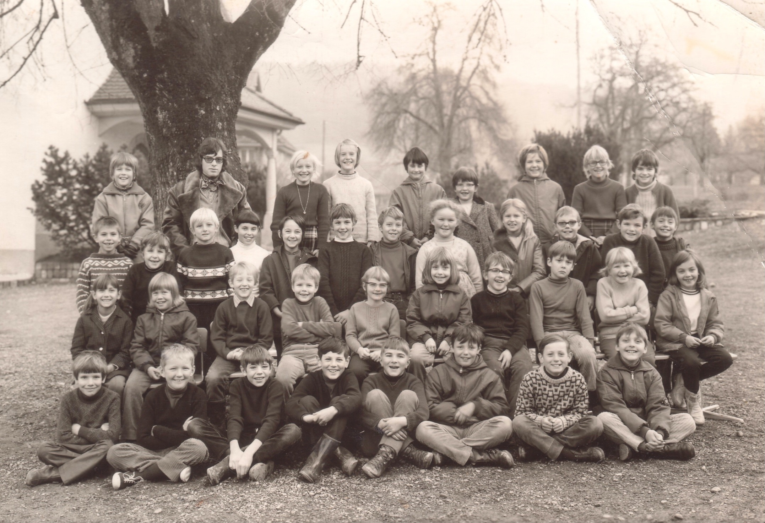
Bildersammlung aus «alten Tagen»
Herzlichen Dank an alle «Spender» der Fotos
Klassentreffen 11. Okt. 2014
Arrangiert von: Martin Sax

Slide 2
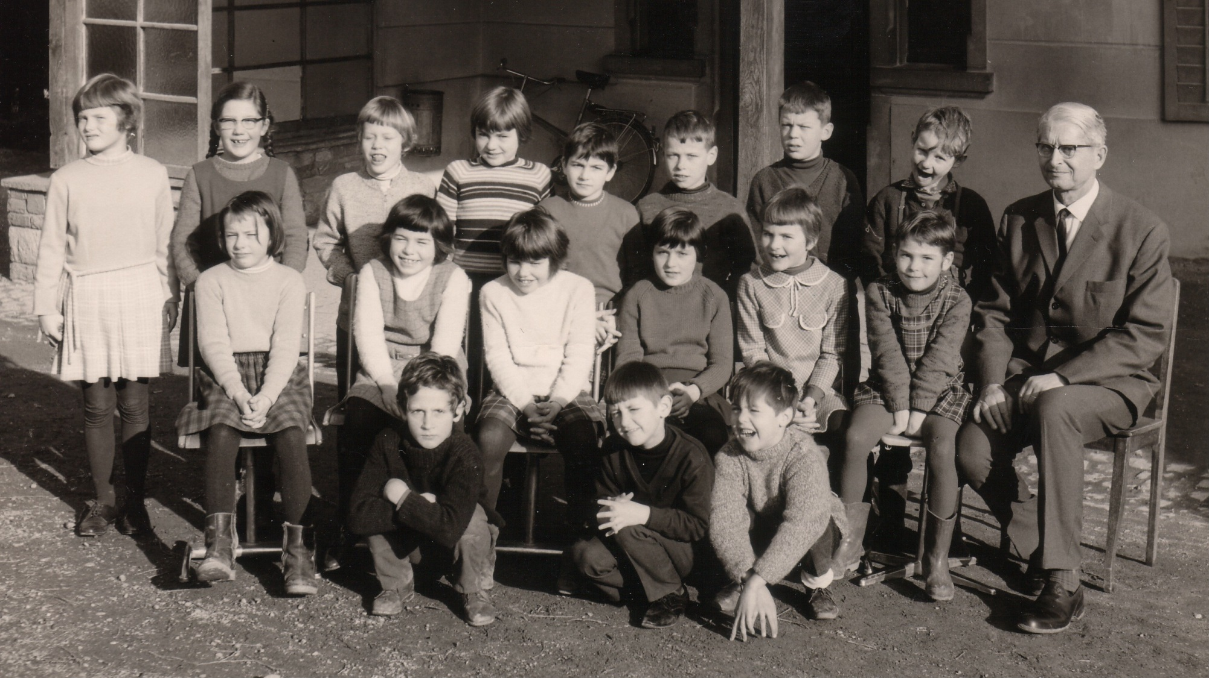
1. & 2. Klasse 1967 mit Lehrer Hunold
Foto von: ?? (digitalisiert von Martin Sax)

Slide 3
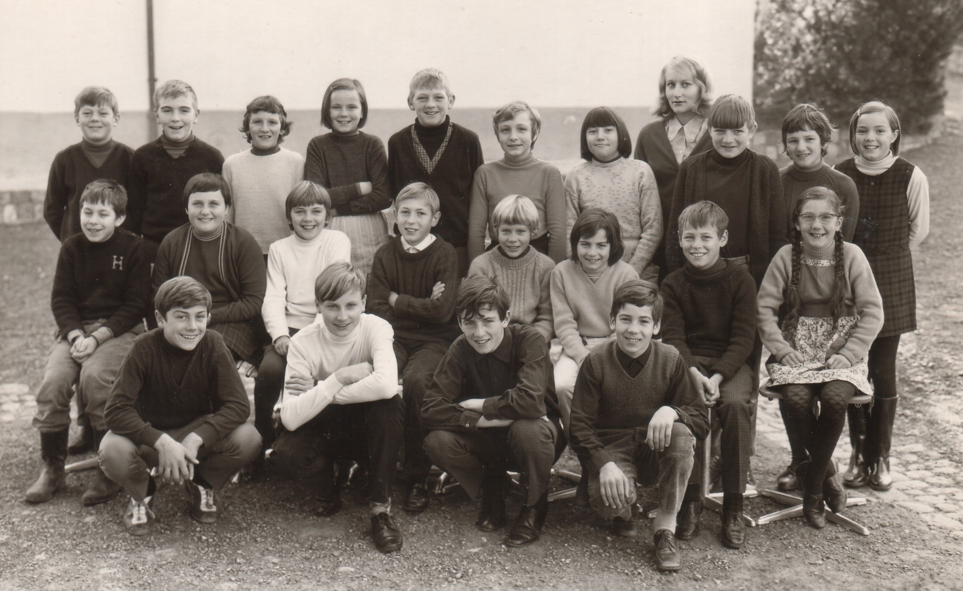
Klassenfoto mit Frau Koch 1970
Foto von: Ruth Genier - Muntwyler

Slide 4
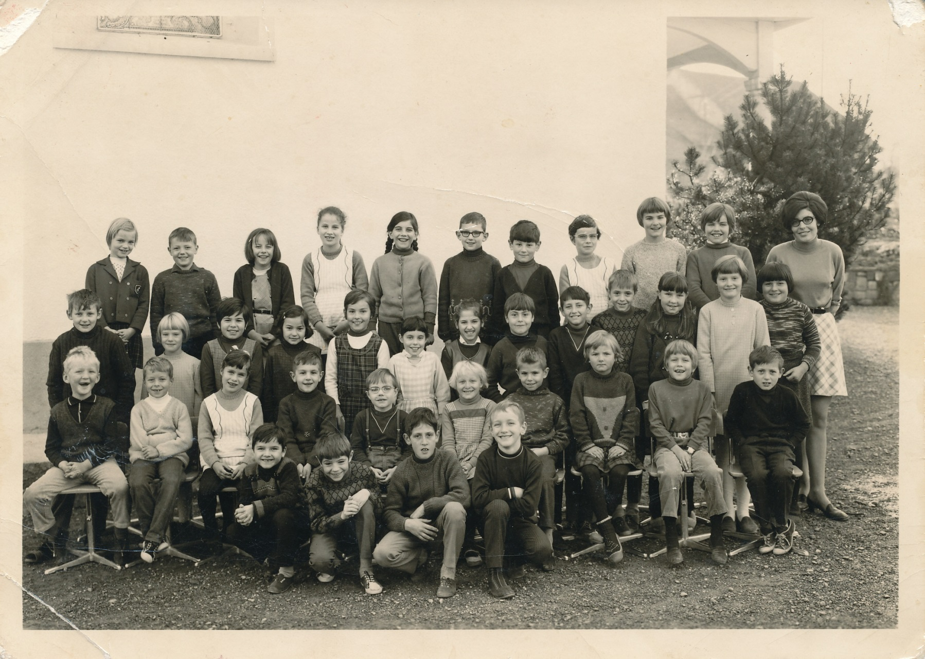
Jahrgang 60 / 61 / 62 - Lehrerin: Fräulein De Gianpietro (Lienhard)
Foto von: Therese Steiner-Stampbach

Slide 5

1. – 3. Klasse (1962 – 64) 1971 mit Lehrer Herr Eichenberger
Foto von: Martin Sax

Slide 6
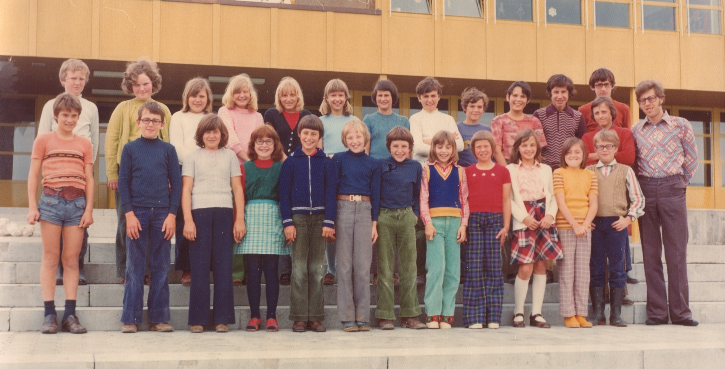
Jahrgang 1961 – 1964 1975 mit Lehrer Richard Saxer
Foto von: Martin Sax

Slide 7
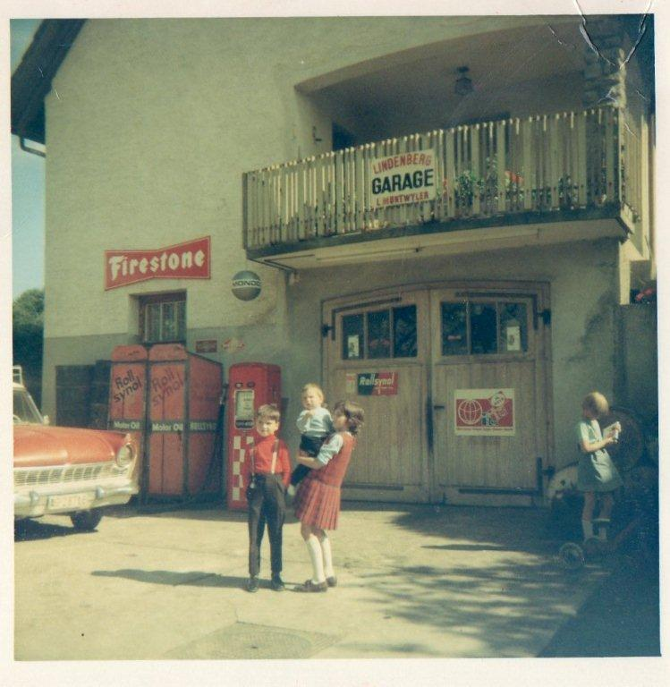
3.9.1968 vor unserer Garage in Büttikon
Foto von: Ruth Genier - Muntwyler

Slide 8
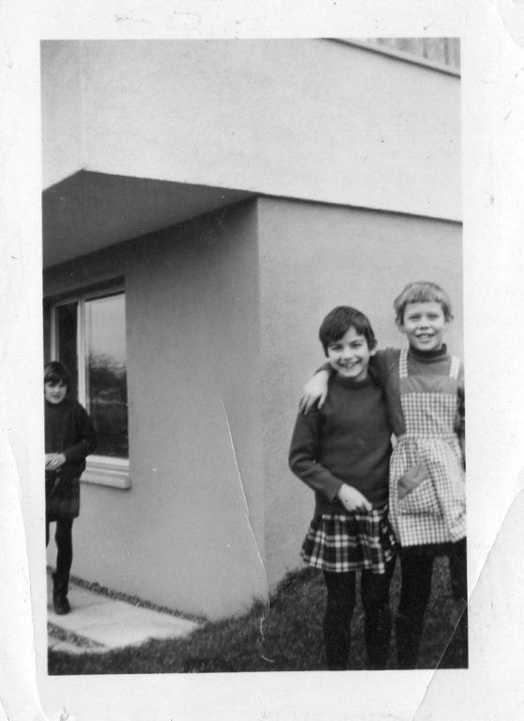
zu Hause beim Lehrer Herrn Hunold 1967
Foto von: Ruth Genier - Muntwyler

Slide 9
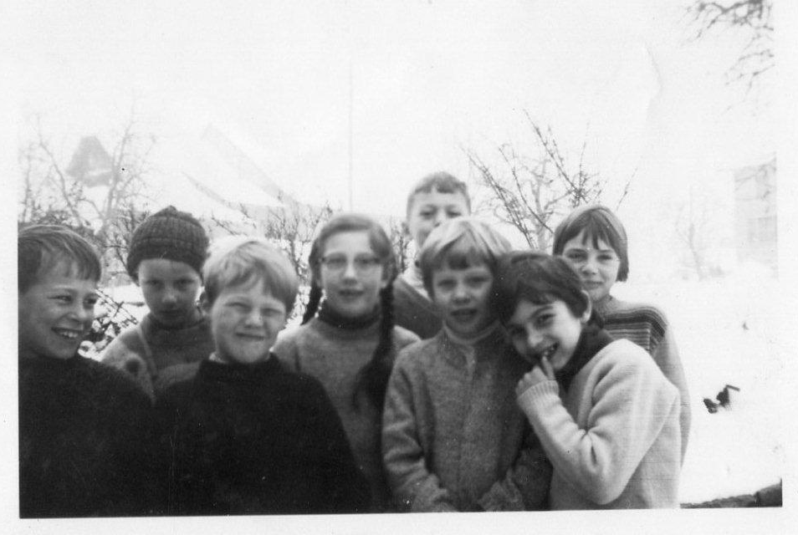
2. Klässler auf dem Schulplatz 1968
Foto von: Ruth Genier – Muntwyler und auch von Heinz Oser

Slide 10
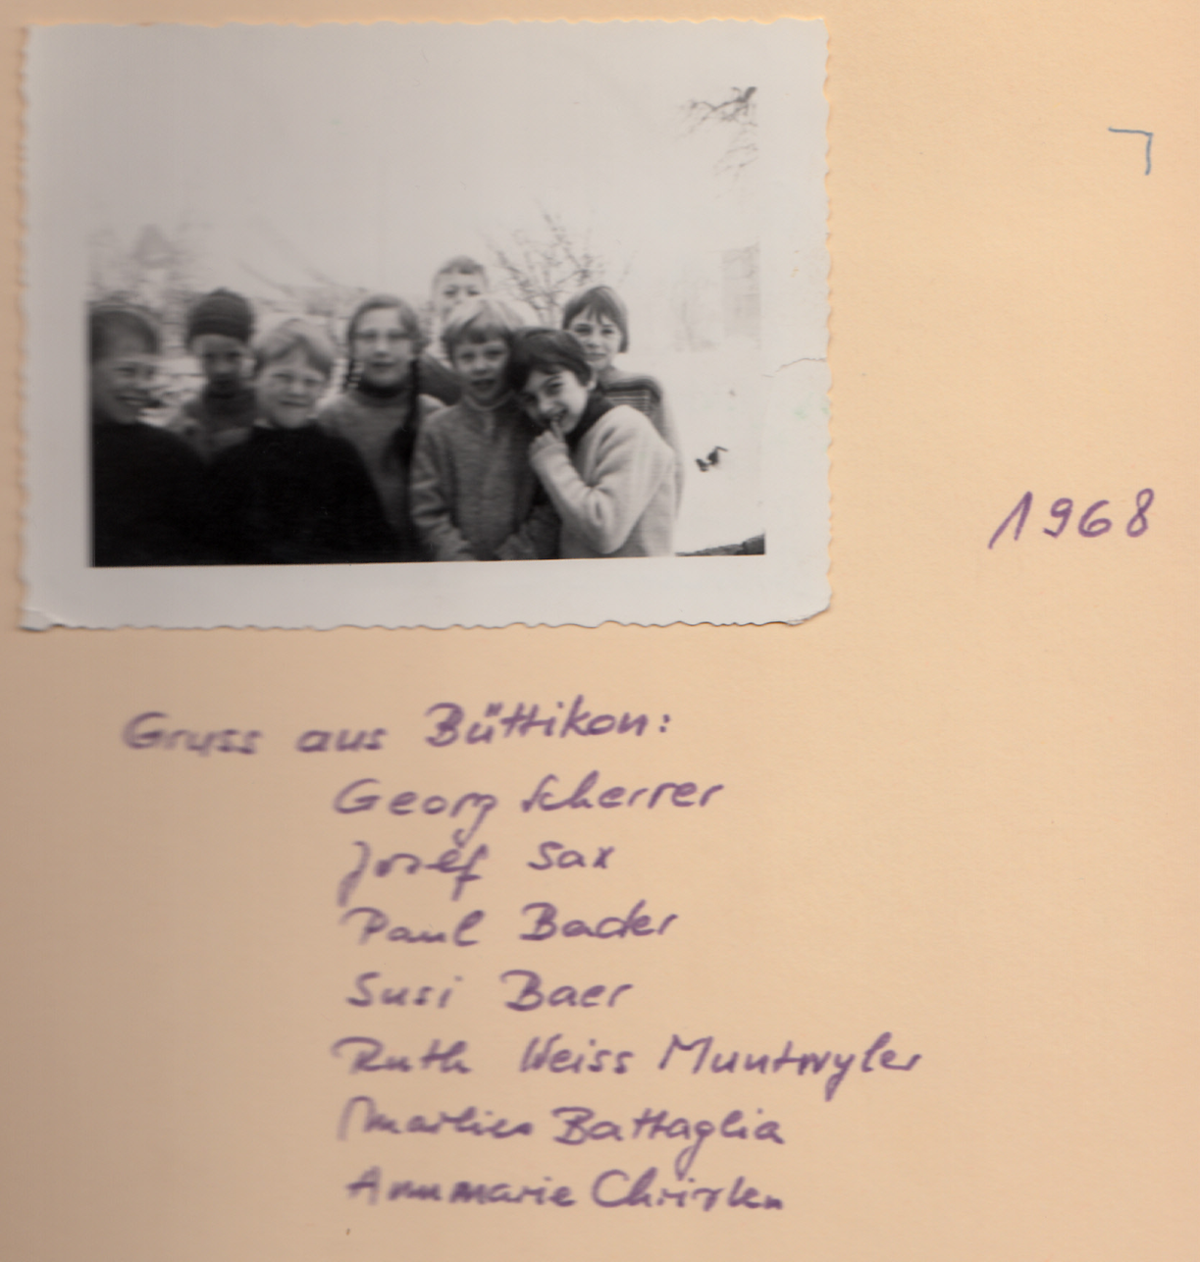
2. Klässler auf dem Schulplatz 1968
Foto von: Heinz Oser

Slide 11
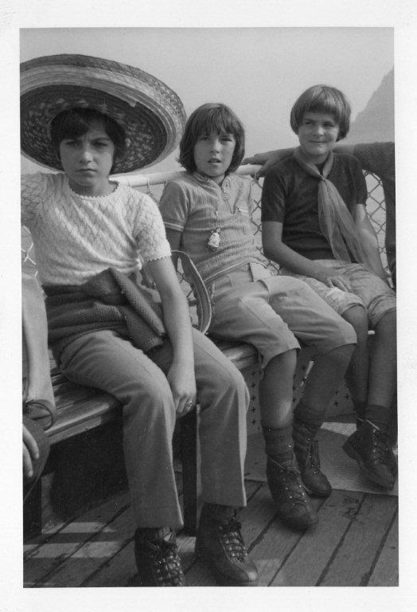
auf der Heimfahrt von der Schulerreise ins Tessin 1970
Foto von: Ruth Genier - Muntwyler

Slide 12
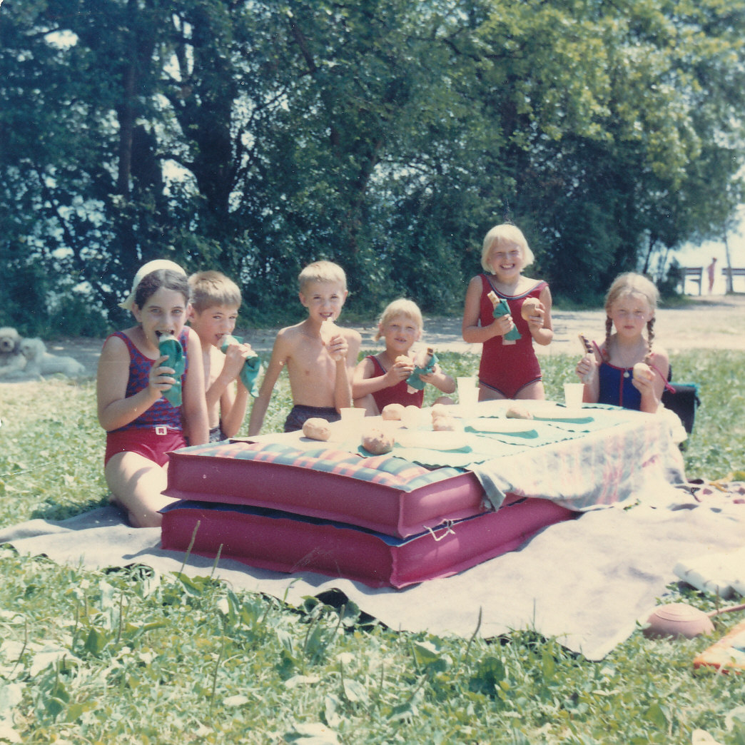
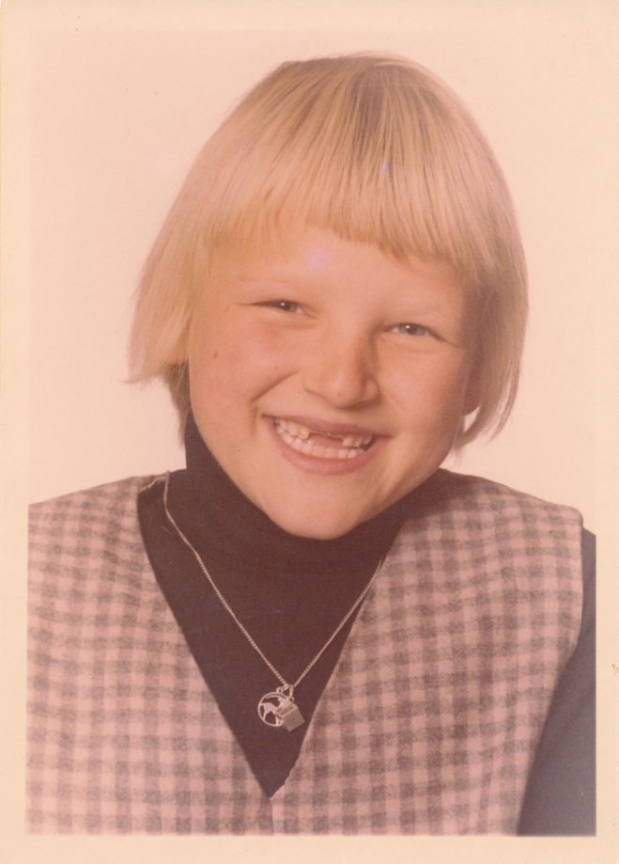
Susi, Erich, Roger, Therese, Brigitte am Hallwilersee
Foto von: Therese Steiner-Stampbach

Slide 13
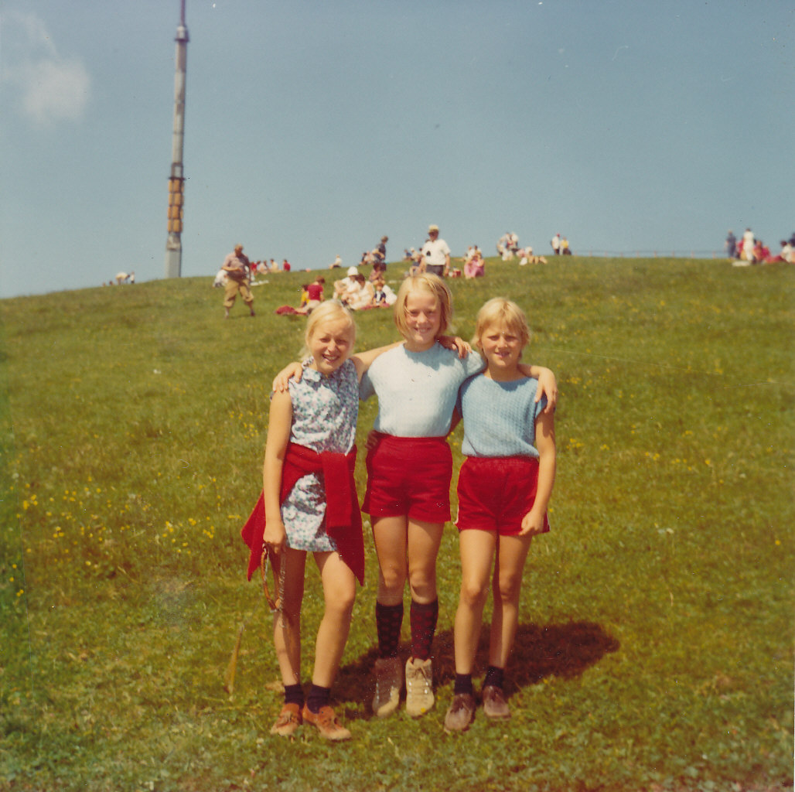
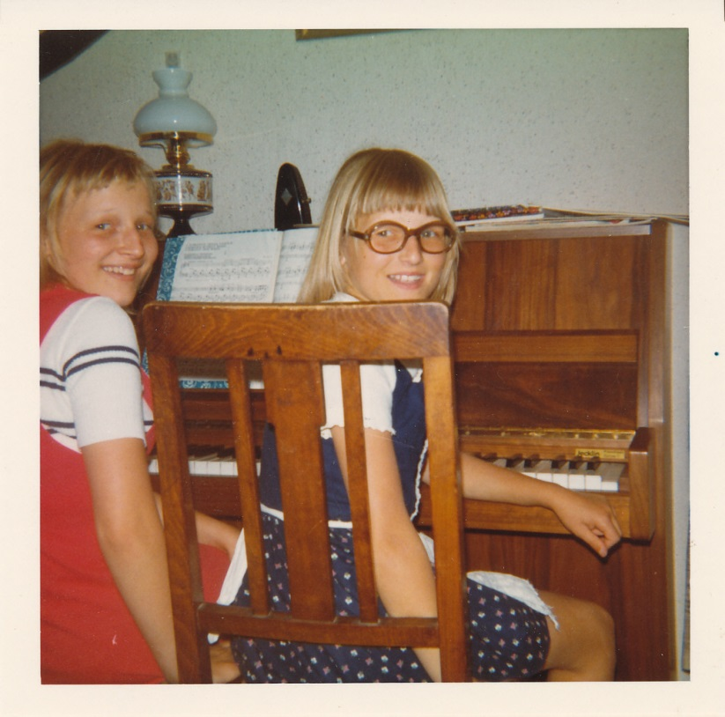
Brigitte, Rita und Therese auf Rigi Kulm (3 Wochen evang. Kirchenlager)
Foto von: Therese Steiner-Stampbach

Slide 14
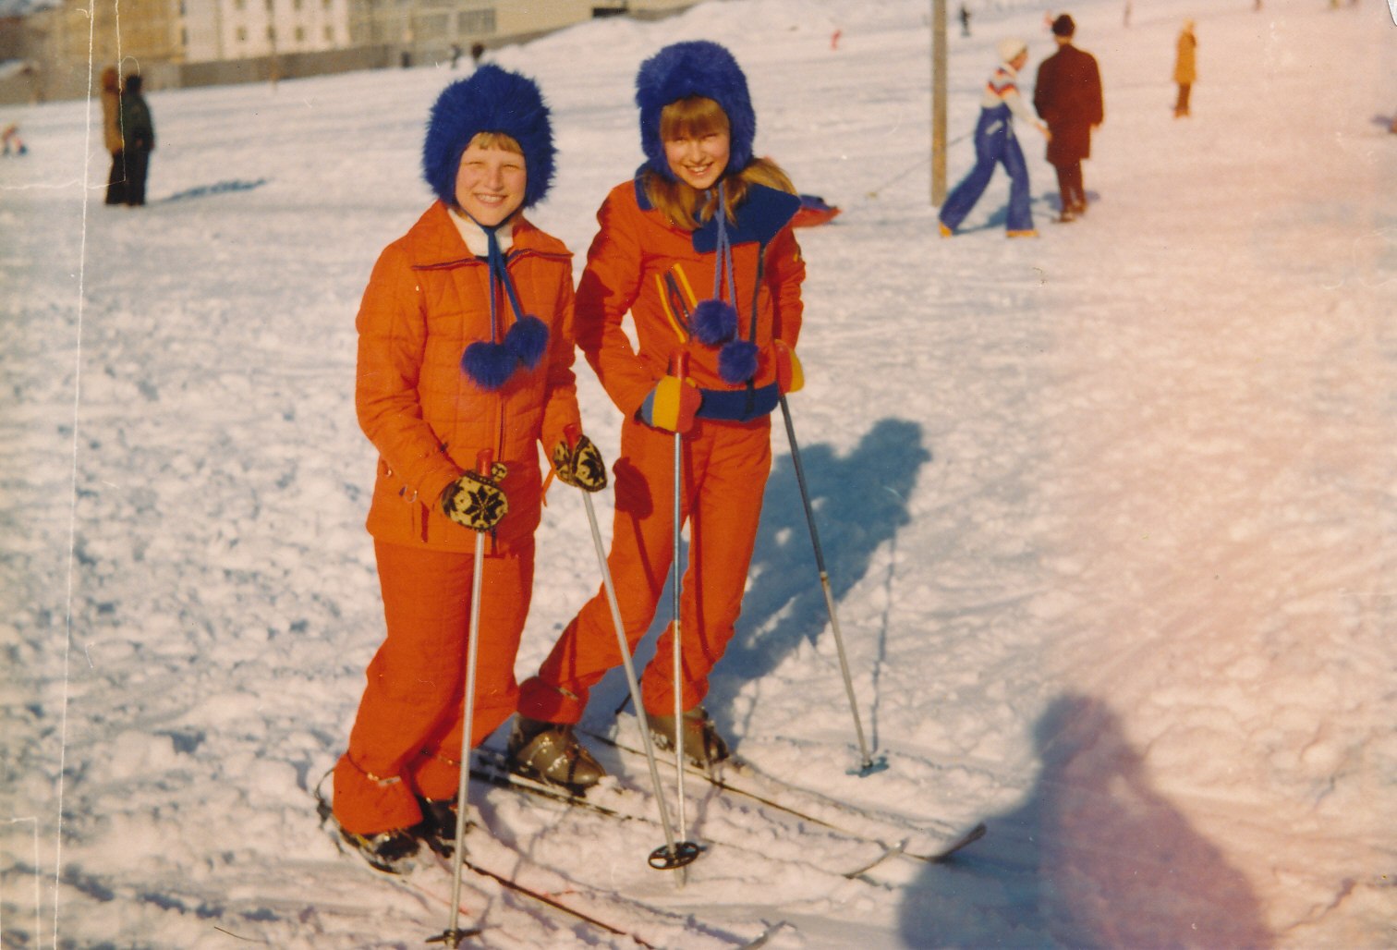
Thesere und Sandra in Engelberg
Foto von: Therese Steiner-Stampbach

Slide 15
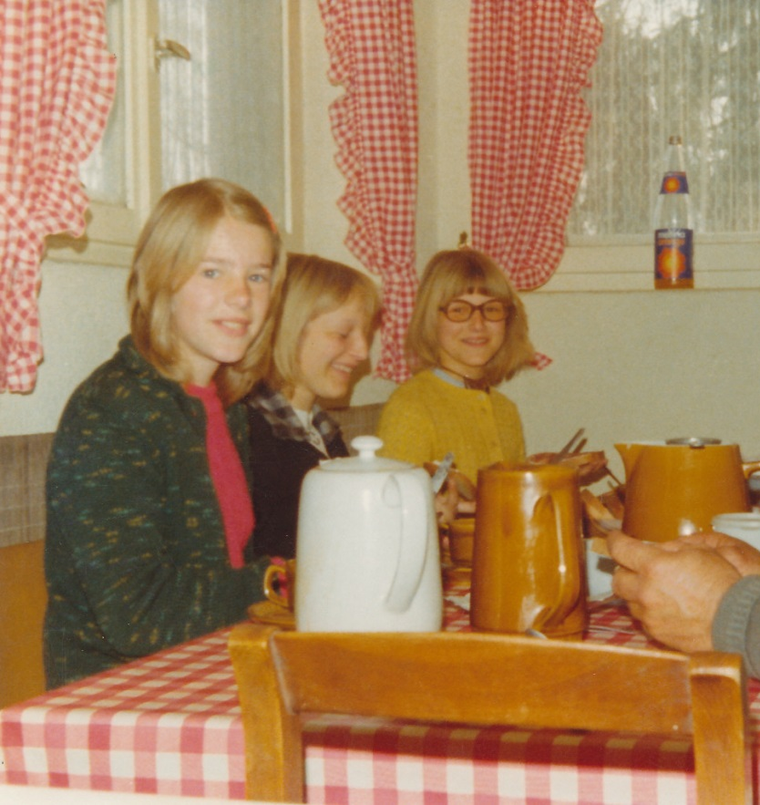
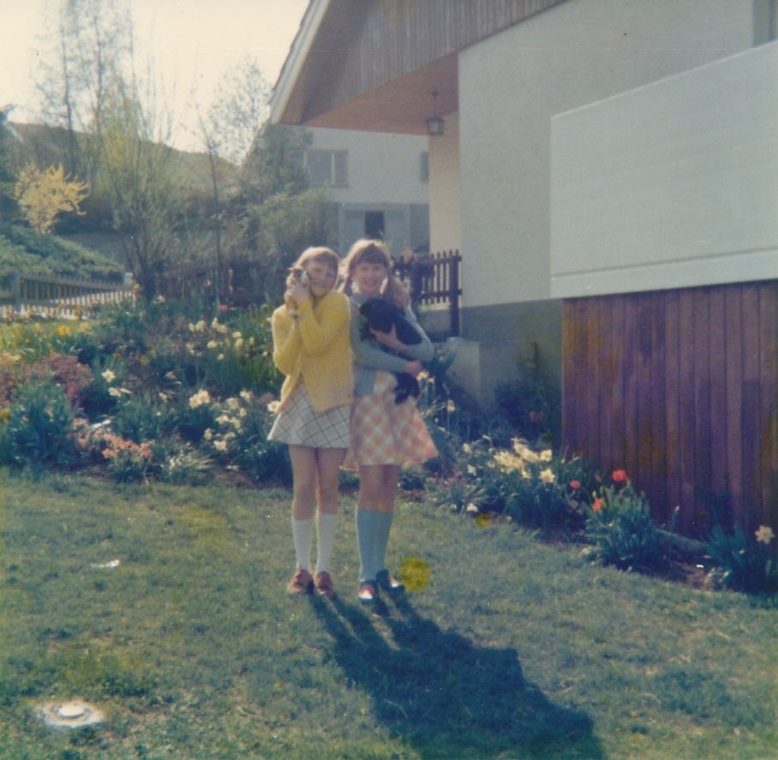
Rita, Brigitte und Therese in den Reitferien / Therese und Sandra zu Hause
Foto von: Therese Steiner-Stampbach

Slide 16
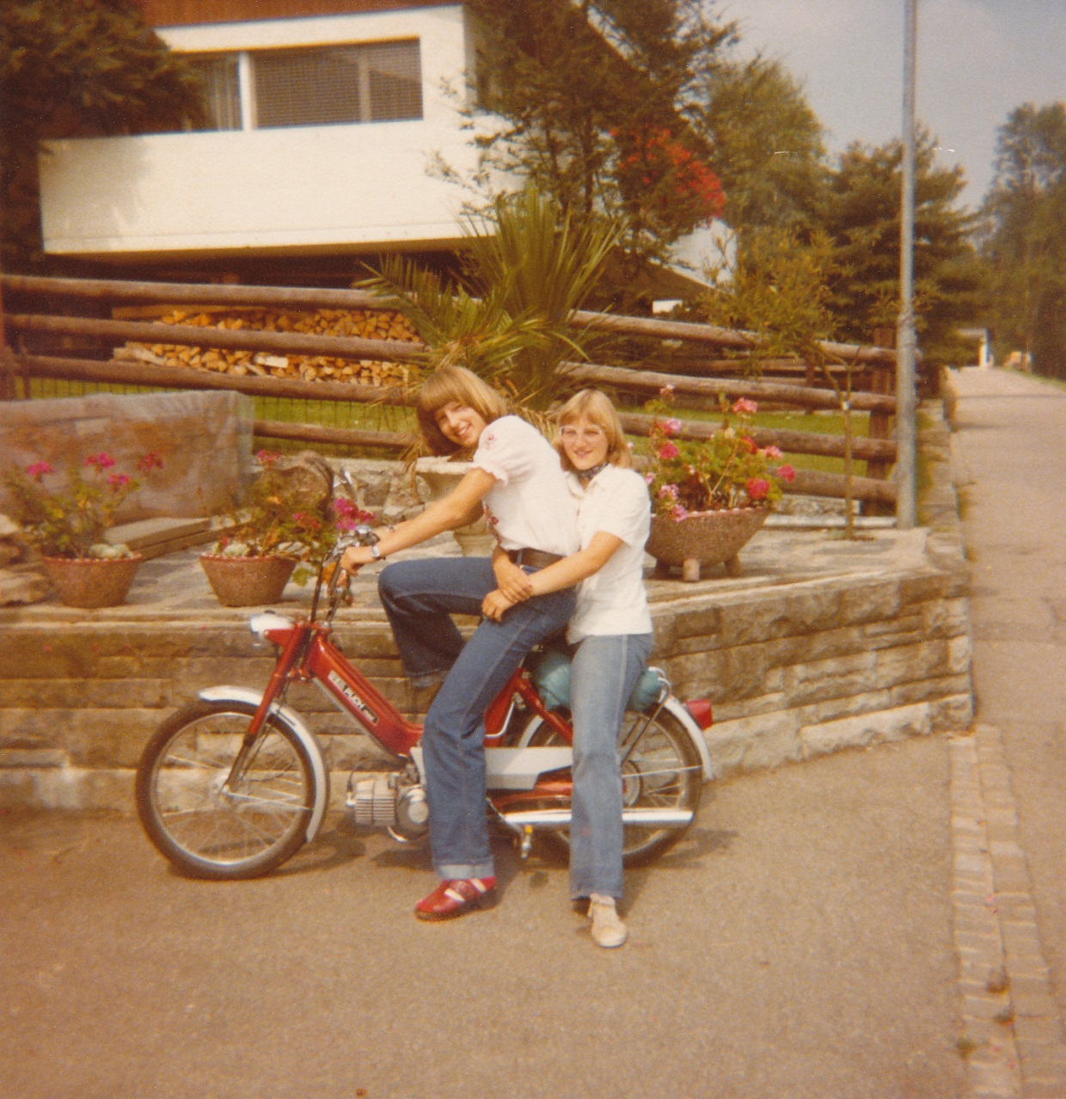
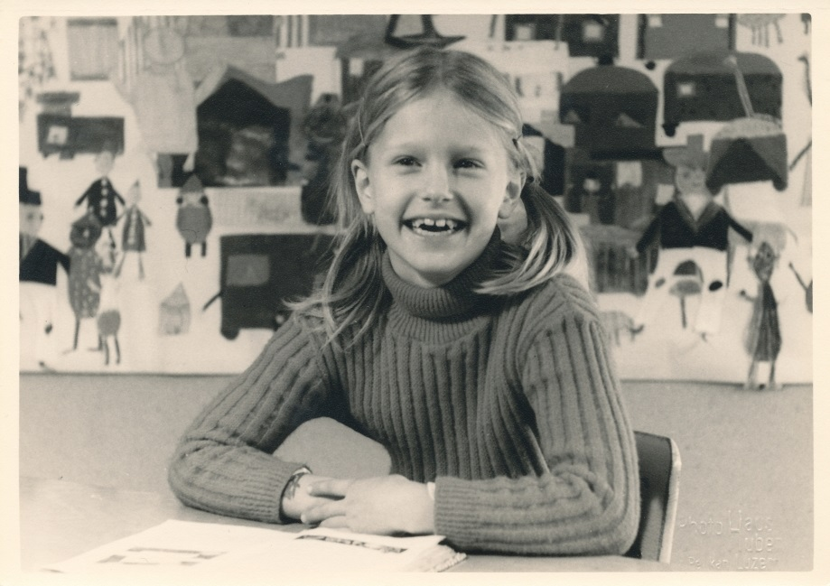
Sandra und Therese
Foto von: Therese Steiner-Stampbach

Slide 17
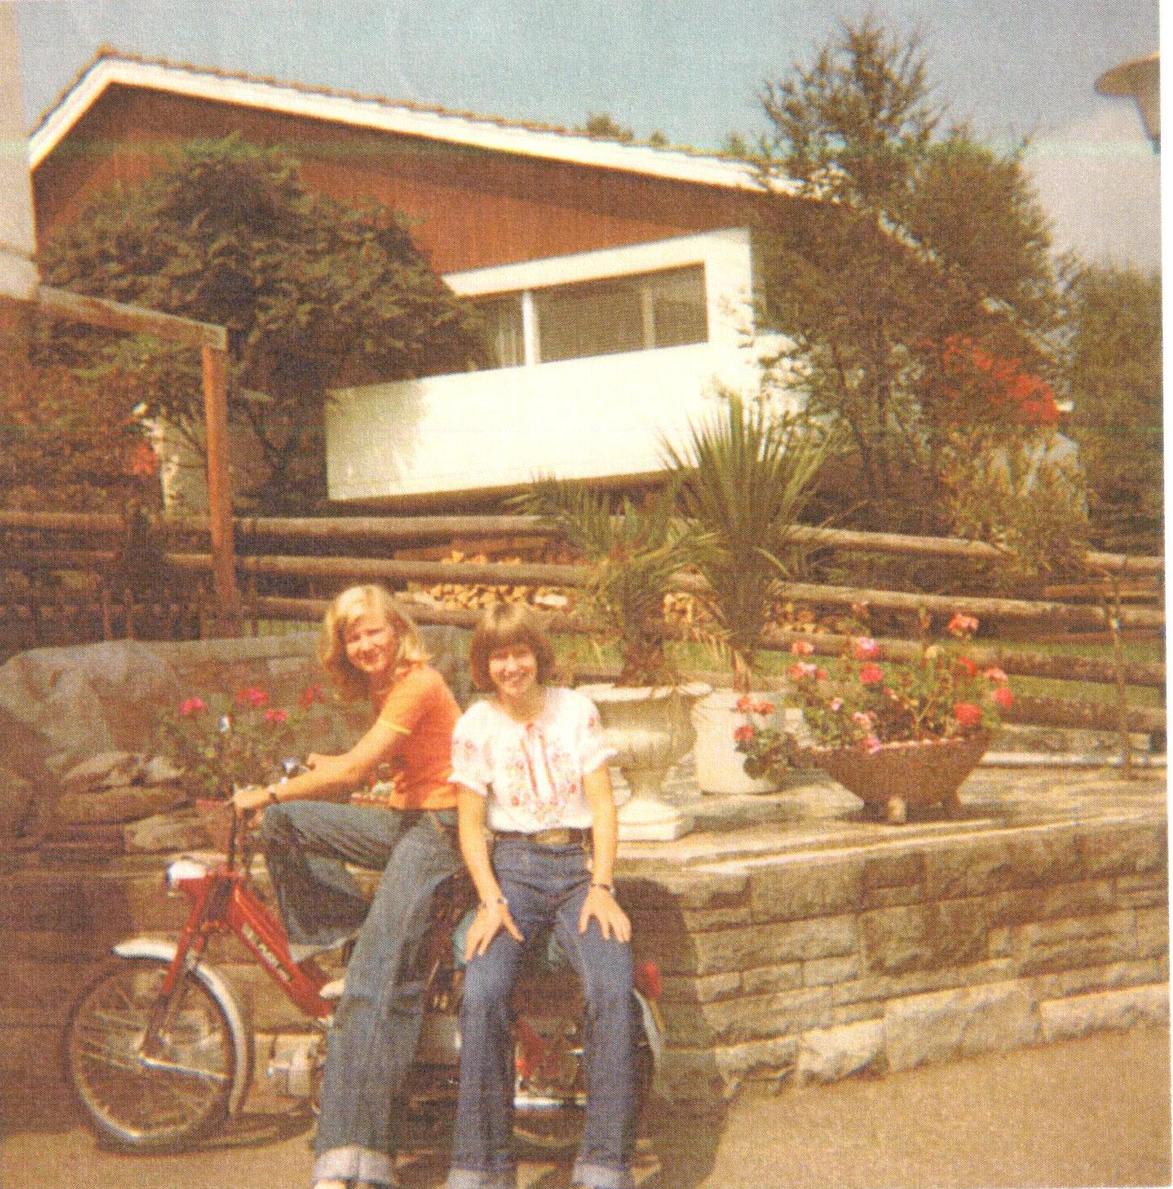
Sandra und Manuela
Foto von: Sandy Bucher-Hutter

Slide 18
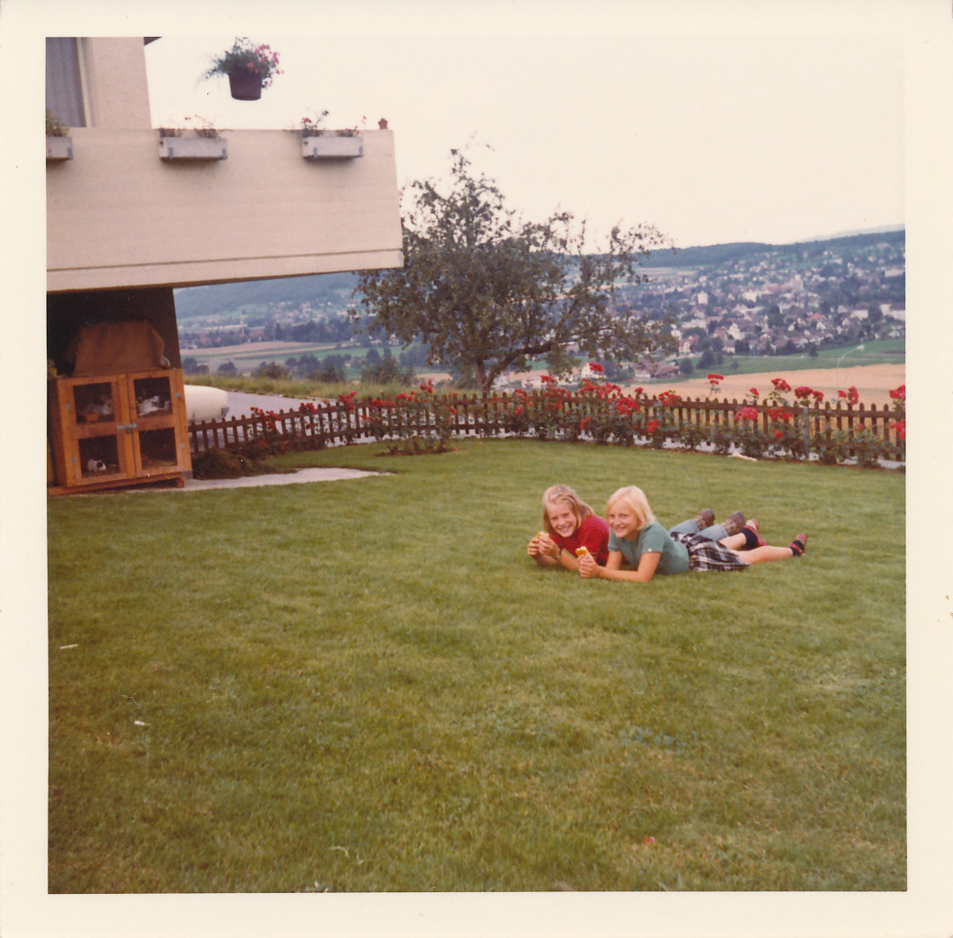
Rita und Brigitte bei Stampbach’s
Foto von: Therese Steiner-Stampbach

Slide 19
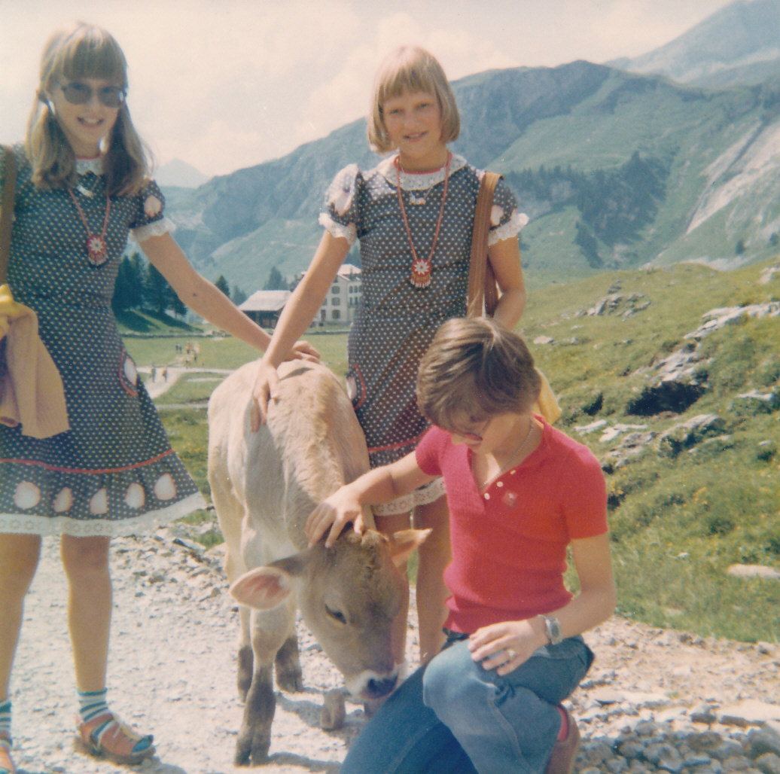
Sandra, Therese und Felix in Engelberg
Foto von: Therese Steiner-Stampbach

Slide 20
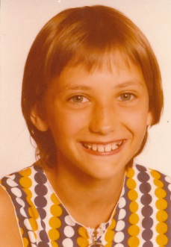
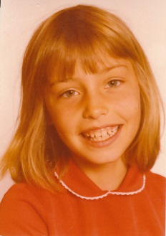
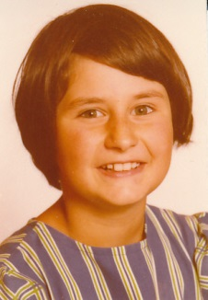
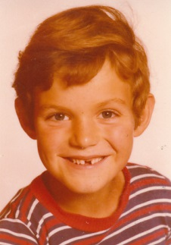
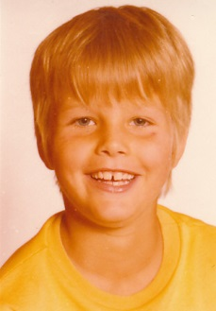
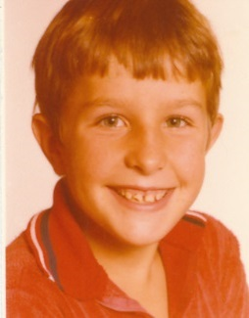
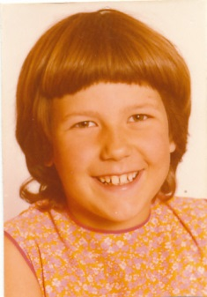
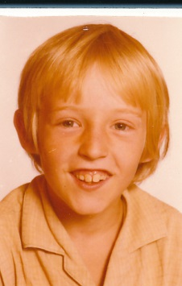
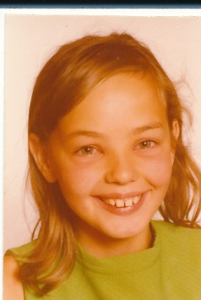
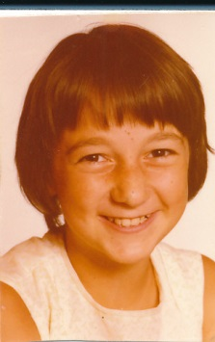
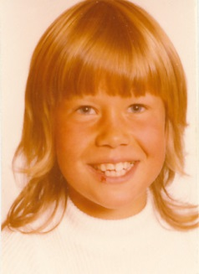
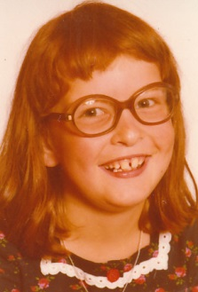
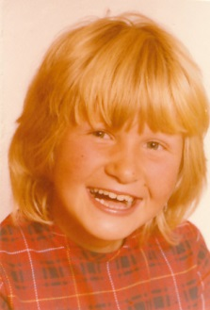
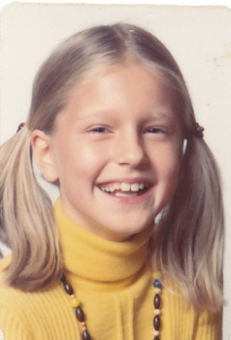
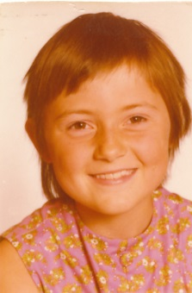
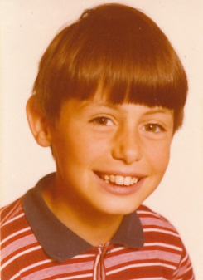
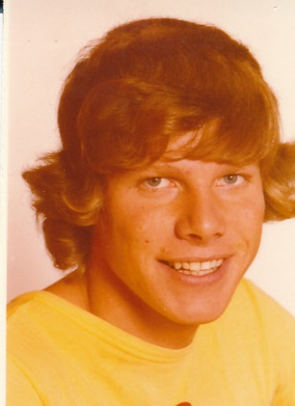
Marlies Priska Ruthli Seppi Andy Markus
Elisabeth Claude Therese Cornelia Anita
Manuela Sandra Marianne René
Jahrgang 64 / 63 / 62 mit Lehrer Christoph Kunz
Foto von: Therese Steiner-Stampbach

Slide 21
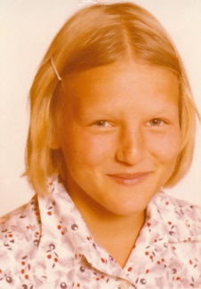
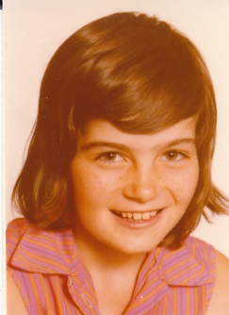
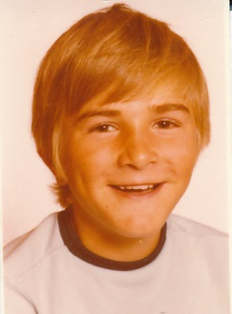
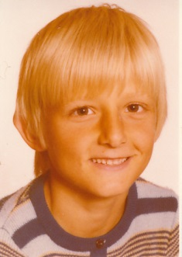
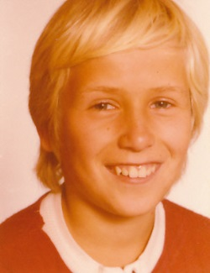
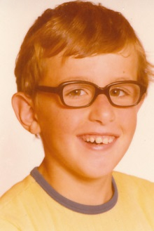
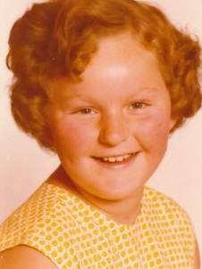
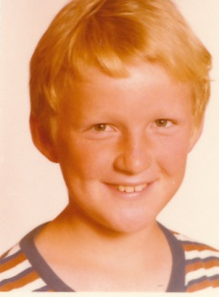
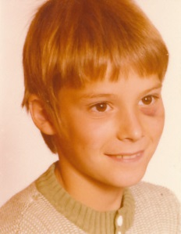
Therese Brigitte René Guido André Urs
Ruth Martin Martin
Jahrgang 64 / 63 / 62 mit Lehrer Christoph Kunz
Foto von: Therese Steiner-Stampbach

Slide 22
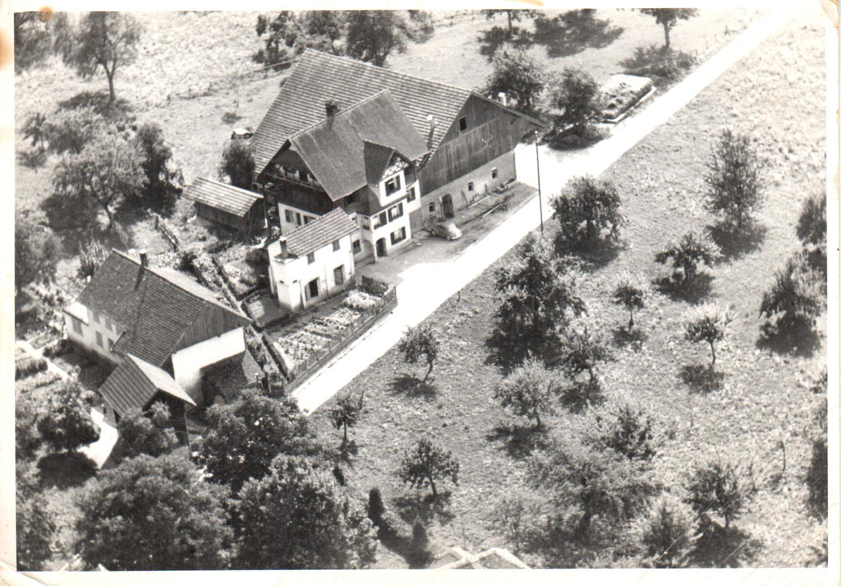
Bauernhof Sax Hilfikerstrasse
Foto von: Martin Sax

Slide 23
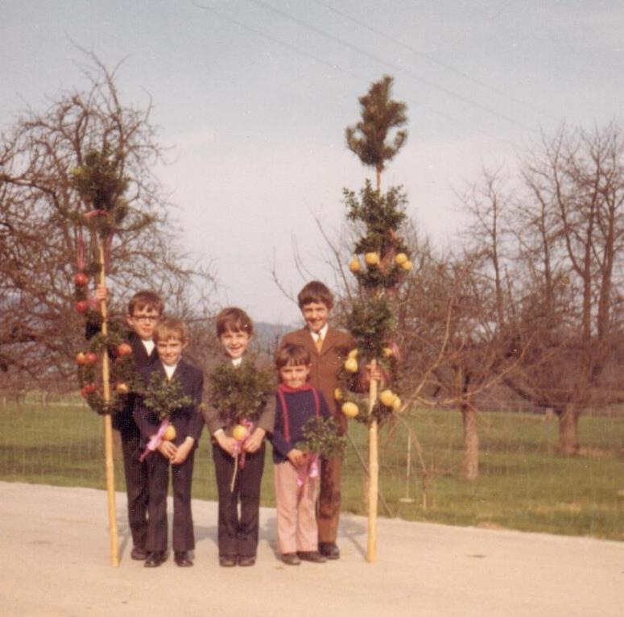
Sax Buebe (v.l. Urs (63), Reinhard (66), Markus (64), Bruno (68), Martin (62) 1972)
Foto von: Martin Sax

Slide 24

Sax Buebe (v.l. Urs (63), Reinhard (66), Bruno (68), Markus (64), Martin (62)
auf Mutters Arm: Adrian (71) Palmsonntag 1972)
Foto von: Martin Sax

Slide 25

Sax Buebe, im gemeinschafts-Bad (v.l. Martin (62), Urs (63), Markus (64),
Foto von: Martin Sax

Slide 26

Krippenspiel ~1974 (auf dem Foto steht: «Sept. 74»)
Foto von: Martin Sax

Slide 27

Sporttag Juni 1976
Foto von: Martin Sax

Slide 28

Die «alti Chäsi» Wohlerstrasse
Foto von: Badi Koch

Slide 29

Hier stand die «alti Chäsi»
Foto von: Badi Koch

Slide 30

De Badi uf sinere Harley
Foto von: Badi Koch

Slide 31


Di «alte Mannä» gänd ab
Foto von: Badi Koch

Slide 32

De Müzg «in Action» am Gadefäscht
Foto von: Badi Koch

Slide 33


Foto von: Heinz Oser

Slide 34


Foto von: Heinz Oser

Slide 35

Foto von: Heinz Oser

Slide 36


Foto von: Heinz Oser

Slide 37


Foto von: Heinz Oser

Slide 38

Foto von: Heinz Oser

Slide 39

Foto von: Heinz Oser

Slide 40


Foto von: Heinz Oser

Slide 41

Foto von: Heinz Oser

Slide 42




Foto von: Heinz Oser

Slide 43



Foto von: Heinz Oser

Slide 44


Foto von: Heinz Oser

Slide 45


Foto von: Heinz Oser

Slide 46

Foto von: Heinz Oser

Slide 47

1931
Foto von: Swiss Topo

Slide 48

1942
Foto von: Swiss Topo

Slide 49


1945
Foto von: Swiss Topo

Slide 50

1982
Foto von: Swiss Topo

Slide 51

Heute
Foto von: Google Maps

Slide 52
Das erste Klassentreffen
1993

Slide 53
Die Basis für die Einladungen
1. – 3. Klasse (1962 – 64) 1971 mit Lehrer Herr Eichenberger
Foto von: Martin Sax

Slide 54


Mit dem «Kameradenheft
Einladung zum ersten Klassentreffen 1993
OK: Therese Steiner-Stampbach und Martin Sax

Slide 55

1. Klassentreffen Turnhalle Büttikon
Foto von: Brigitte (ging leider etwas in die Hose ☹ ☺)

Slide 56
Das 2. Klassentreffen
1998

Slide 57


Einladung 1998 mit «Spiel ohne Grenzen» (und fehlerhaften Koordinaten)
OK Therese Steiner Stampach, Martin Sax und neu auch Rolf Muntwyler

Slide 58

Die 61er wurden jetzt auch mit eingeladen

Slide 59

Berichtigung der Koordinateen - den Fehler hat Richi herausgefunden ☺
Es schämt sich: Martin Sax ;-(

Slide 60

2. Klassentreffen 12.09.1998 in der Waldhütte Büttikon

Slide 61

Sieger des «Spiel ohne Grenzen» und deshalb neu auch im OK ☺
Beat Koch

Slide 62

2002

Slide 63
Das 3. Klassentreffen
2003

Slide 64

Ich musste damals leider kurzfristig nach Irland ☹

Slide 65
Das 4. Klassentreffen
2009
Mit einem Jahr Verspätung …

Slide 66


Slide 67

Klassentreffen Wohlen / Bremgarten 05.09.2009
Foto von: Martin Sax

Slide 68
Das 5. Klassentreffen
2014

Slide 69


Alternativprogramm Villmergen
Voreinladung und Einladung mit Anmeldung 2014

Slide 70




1993, 1998, 2003, 2009, 2014
1998, 2003, 2009, 2014
2003, 2009, 2014
Das OK seit Beginn
Foto von: OK

